Slide 1
Thứ hai, ngày 9 tháng 12 năm 2024
Toán
Em làm được những gì?

Slide 2
KHỞI ĐỘNG

Slide 4
6. Tính giá trị của biểu thức.
a) 0,6 : 1,2 × 3,4
b) 58,26 – 70,02 : 1,8
c) 6,3 : (0,12 + 0,3)

Slide 5
Thứ tự tính khi biểu thức:
+ Chỉ có phép tính nhân, chia?
➔ Thực hiện từ trái sang phải.
+ Có các phép tính cộng, trừ và nhân, chia?
➔ Thực hiện các phép tính nhân, chia trước, các phép tính cộng, trừ sau.
+ Có dấu ngoặc đơn?
➔ Thực hiện các phép tính trong ngoặc trước.

Slide 6
6. Tính giá trị của biểu thức.
a) 0,6 : 1,2 × 3,4
= 0,5 × 3,4
= 1,7

Slide 7
6. Tính giá trị của biểu thức.
b) 58,26 – 70,02 : 1,8
= 58,26 – 38,9
= 19,36

Slide 8
6. Tính giá trị của biểu thức.
c) 6,3 : (0,12 + 0,3)
= 6,3 : 0,42
= 15

Slide 9
7. Người ta rót hết 36 l dầu ăn vào các chai, mỗi chai chứa 0,75 l dầu. Cứ 6 chai dầu lại xếp vào 1 hộp. Hỏi cần bao nhiêu hộp để đựng hết số dầu đó?

Slide 10
Bài giải
36 l dầu rót được các chai dầu.
36 : 0,75 = 48 (chai)
Số hộp cần đựng hết số dầu đó là.
48 : 6 = 8 (hộp)
Đáp số: 8 hộp

Slide 11
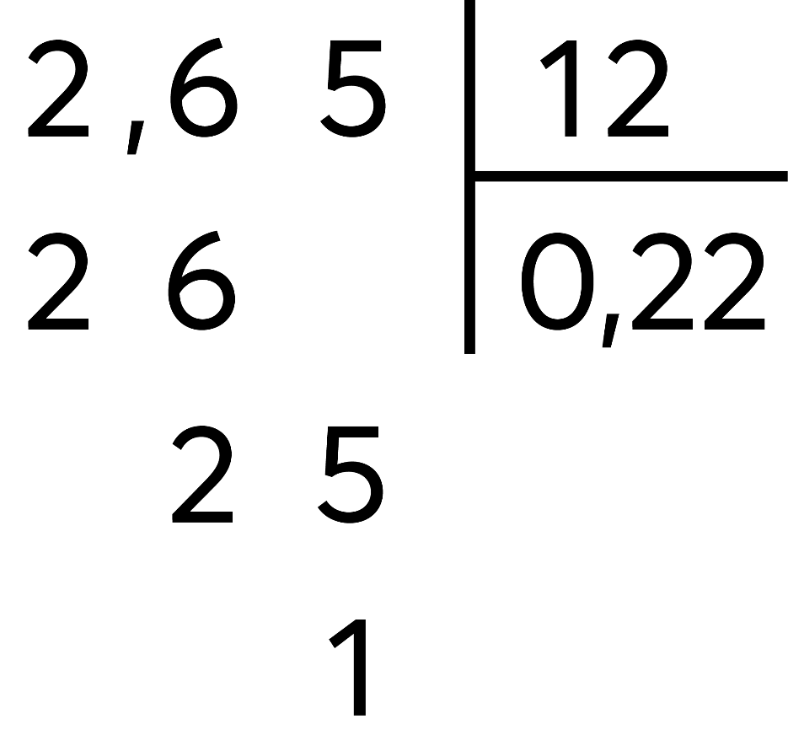
8. Quan sát phép chia dưới đây.
Trong phép chia này, số dư là 0,01.
Thử lại: 0,22 × 12 + 0,01 = 2,65.
Nhận biết cách tìm số dư:
Xác định theo hàng ➔ Chữ số 1 ở số dư thuộc hàng phần trăm ➔ Hàng phần mười và hàng đơn vị đều là chữ số 0 ➔ Số dư là 0,01.

Slide 12
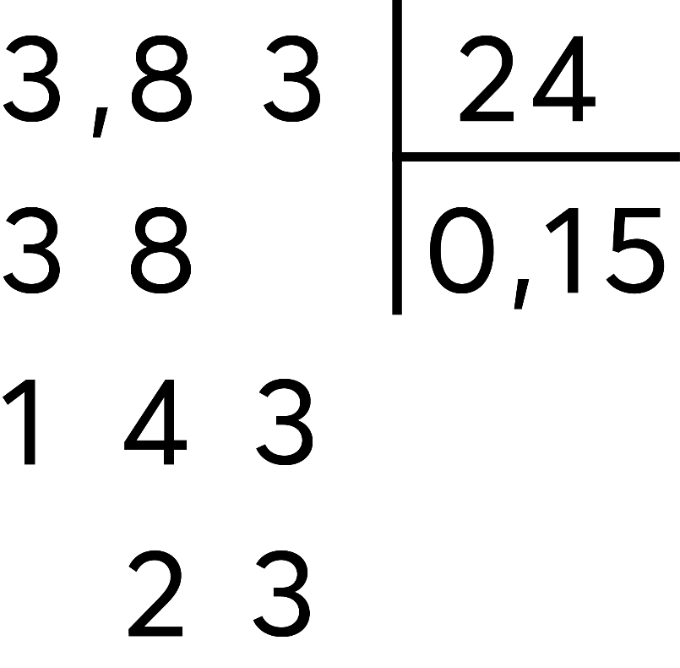
Tìm số dư của phép chia sau rồi thử lại.
Số dư là 0,23 (vì chữ số 2 thuộc hàng phần mười, chữ số 3 thuộc hàng phần trăm và hàng đơn vị là chữ số 0).
Thử lại: 0,15 × 24 + 0,23 = 3,83

Slide 13
9. May một cái áo sơ mi hết 1,6 m vải. Có 20 m vải thì may được nhiều nhất bao nhiêu cái áo sơ mi như thế và còn thừa bao nhiêu mét vải?

Slide 14
Bài giải
20 : 1,6 = 12 (dư 0,8)
May được nhiều nhất 12 cái áo và còn thừa 0,8 m vải.

Slide 16
Số?
Thông thường 1 l dầu thực vật (dầu ăn) cân nặng 0,9 kg. Nếu lấy 1 tấn dầu thực vật đóng đều vào các chai, mỗi chai đựng 1 l thì cần khoảng .?. chai (làm tròn kết quả đến hàng đơn vị).

Slide 17
Số?
Thông thường 1 l dầu thực vật (dầu ăn) cân nặng 0,9 kg. Nếu lấy 1 tấn dầu thực vật đóng đều vào các chai, mỗi chai đựng 1 l thì cần khoảng .?. chai (làm tròn kết quả đến hàng đơn vị).
Tóm tắt
0,9 kg: 1 chai
1 tấn: ? chai
(làm tròn đến
hàng đơn vị)
Bài giải
1 tấn = 1 000 kg
1 000 : 0,9 = 1 111 (dư 0,1)
Cần khoảng 1 111 chai.

Slide 19
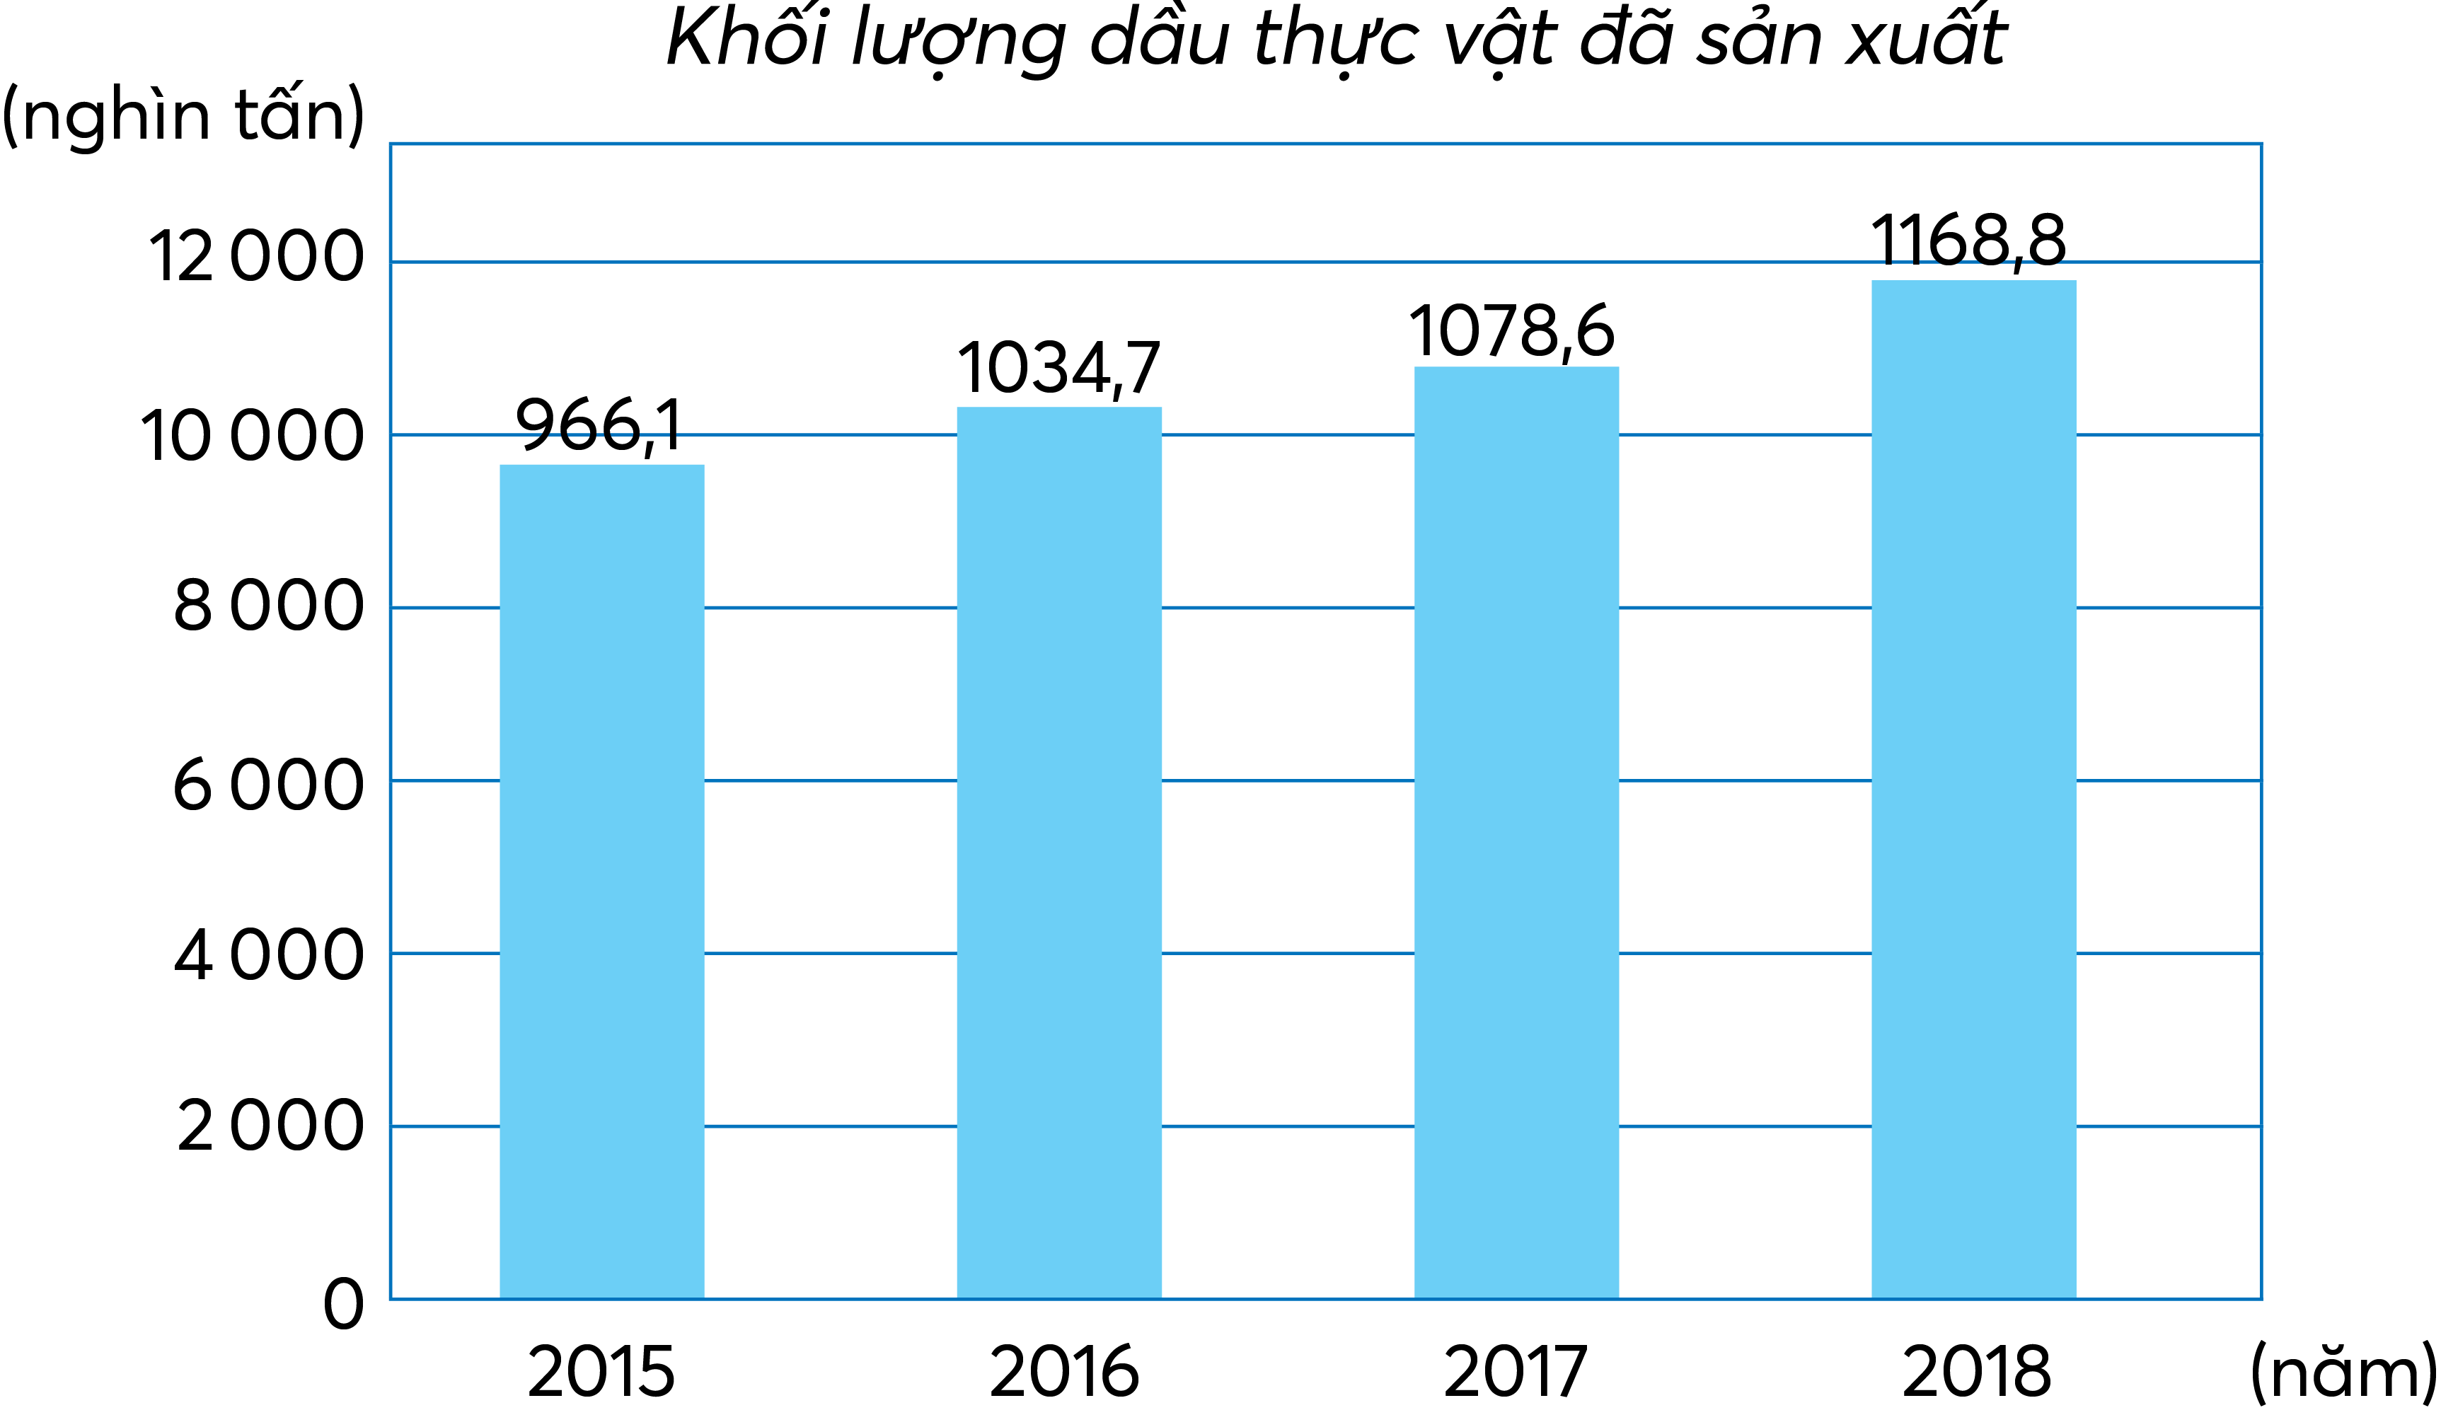
Số?
Dưới đây là biểu đồ cho biết khối lượng dầu thực vật được sản xuất ở nước ta từ năm 2015 đến năm 2018. Trong khoảng thời gian này, trung bình mỗi năm nước ta sản xuất .?. nghìn tấn dầu thực vật.

Slide 20
Năm 2015: Sản xuất 966,1 nghìn tấn;
Năm 2016: Sản xuất 1 034,7 nghìn tấn;
Năm 2017: Sản xuất 1 078,6 nghìn tấn;
Năm 2018: Sản xuất 1 168,8 nghìn tấn.

Slide 21
(966,1 + 1034,7 + 1078,6 + 1168,8) : 4 = 1062,05
Trung bình mỗi năm nước ta sản xuất được 1 062,05 nghìn tấn.

Slide 22
CỦNG CỐ

Slide 24
3,2
0,5 : 0,2 × 1,4
3,5
3
35

